Slide 1
第9章 任务调度和邮件发送
《Spring Boot企业级开发教程（第2版）》

Slide 2
学习目标/Target
掌握异步任务，能够在Spring Boot项目中实现无返回值和有返回值的异步任务
掌握定时任务，能够在Spring Boot项目中使用注解的方式实现定时任务
掌握Quartz任务调度，能够在Spring Boot项目中整合Quartz完成任务调度

Slide 3
学习目标/Target
掌握发送纯文本邮件，能够在Spring Boot项目中实现纯文本邮件的发送
掌握发送带附件和图片的邮件，能够在Spring Boot项目中实现带附件和图片邮件的发送
掌握发送模板邮件，能够在Spring Boot项目中实现模板邮件的发送

Slide 4
章节概述/ Summary
开发Web应用时，多数应用都具备任务调度功能，使系统可在预定义的时间执行指定的任务，例如系统的负荷凌晨最小，指定每天凌晨执行数据备份的任务。有时候希望任务执行后将结果自动通知给指定的人员，可以在任务执行后将结果以电子邮件的方式进行发送。Spring Boot为任务调度和邮件发送提供了非常好的支持，下面将介绍Java中任务调度和邮件的相关知识，并在Spring Boot项目中对任务调度和邮件发送进行整合开发。

Slide 5
目录/Contents
9.1
任务调度
9.2
邮件发送

Slide 6
9.1
任务调度

Slide 7
9.1 任务调度
Java中的任务调度主要是指基于指定的时间点、间隔时间或者执行次数自动执行任务。在Spring Boot程序中可以使用多种方法实现任务调度，最常见的有使用JDK的Timer对象、Spring Task 和集成Quartz三种方式。其中，使用Timer时，当任务较多时该方式性能相对较差；Spring Task是指Spring提供的任务调度组件，调度的任务包括异步任务和定时任务。下面主要在Spring Boot项目中对Spring Task 的异步任务、定时任务，以及集成Quartz实现任务调度进行讲解。

Slide 8

9.1.1 异步任务
先定一个小目标！
先定一个小目标！
掌握异步任务，能够在Spring Boot项目中实现无返回值和有返回值的异步任务

Slide 9
9.1.1 异步任务
Web应用开发中，大多数情况都是通过同步方式完成数据交互处理的，但是，当处理与第三方系统交互时，容易造成响应迟缓的情况，对此可以使用异步执行的方式解决这个问题。异步任务通常用于耗时较长或者不需要立即得到执行结果的业务，在Spring中，可以使用@Async注解实现异步任务，被@Async注解标注的方法称之为异步方法，异步方法将在执行的时候，会在独立的线程中执行，调用者无须等待它的完成，即可继续其他的操作。
@Async注解标注的方法可以没有返回值，如果有返回值，则返回值类型必须为Future类型。下面在Spring Boot项目中分别对这两种情况进行讲解。

Slide 10
9.1.1 异步任务
1.无返回值异步任务调用
下面通过在Spring Boot项目中调用异步的短信验证码服务的案例，演示无返回值的异步任务调用。
（1）创建Spring Boot项目
Spring框架提供了对异步任务的支持，Spring Boot框架继承了这一异步任务功能，在Spring Boot中整合异步任务时，只需在项目中引入Web模块中的Spring Web依赖就可以使用这种异步任务功能。
使用Spring Initializr方式创建一个名为chapter09的Spring Boot项目，在Dependencies依赖中选择Web模块中的Spring Web依赖。

Slide 11


9.1.1 异步任务
1.无返回值异步任务调用
（2）编写业务层异步方法
在chapter09项目中创建名为com.itheima.chapter09.service的包，并在该包下创建一个业务实现类AsyncTaskService，在该类中模拟调用短信验证码服务，具体如文件9-1所示。
源 代 码
文件9-1
AsyncTaskService.java

Slide 12
9.1.1 异步任务
1.无返回值异步任务调用
（3）编写控制层业务调用代码
在chapter09项目中创建名为com.itheima.chapter09.controller的包，并在该包下创建控制器类TaskController，并在该类中定义方法调用Service层的短信验证码服务，具体如文件9-2所示。
源 代 码
文件9-2
TaskController.java

Slide 13
9.1.1 异步任务
1.无返回值异步任务调用
（4）开启基于注解的异步任务支持
@Async注解只是标注方法具有异步执行的功能，但异步任务的支持默认情况并没有开启，Spring提供的@EnableAsync注解可以开启基于注解的异步任务支持。在项目启动类上添加@EnableAsync注解开启异步任务支持，具体如文件9-3所示。
源 代 码
文件9-3
Chapter09Application.java

Slide 14
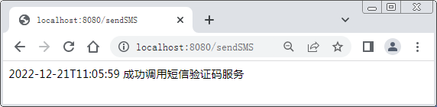
9.1.1 异步任务
1.无返回值异步任务调用
（5）测试效果
启动chapter09项目，项目启动成功后，在浏览器中访问“http://localhost:8080/sendSMS”请求调用短信验证码服务。

Slide 15
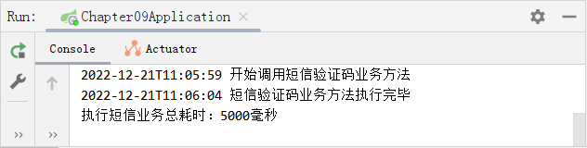
9.1.1 异步任务
1.无返回值异步任务调用
IDEA控制台输出短信验证码业务方法执行的信息。

Slide 16
9.1.1 异步任务
2.有返回值异步任务调用
下面通过在Spring Boot项目中统计2个地区的销售金额的案例，演示有返回值的异步任务调用。
（1）编写异步方法
在文件9-1的AsyncTaskService类中新增统计地区销售金额的异步方法。
源 代 码
AsyncTaskService.java

Slide 17
9.1.1 异步任务
2.有返回值异步任务调用
（2）编写控制层业务调用代码
在文件9-2的TaskController异步任务业务处理类中，新增处理统计地区销售金额请求方法，在该方法中调用业务层的异步方法进行统计。
源 代 码
TaskController.java

Slide 18
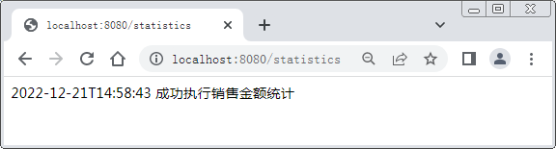
9.1.1 异步任务
2.有返回值异步任务调用
（3）测试效果
启动chapter09项目，项目启动成功后，在浏览器中访问“http://localhost:8080/statistics”发送统计地区销售金额的请求。因为业务层设置了休眠时间，所以浏览器在反应一段时间后才会获取到对应的响应结果。

Slide 19
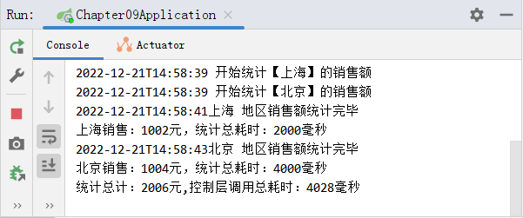
9.1.1 异步任务
2.有返回值异步任务调用
IDEA控制台中统计地区销售金额输出的信息。

Slide 20
9.1.2 定时任务
先定一个小目标！
先定一个小目标！
掌握定时任务，能够在Spring Boot项目中使用注解的方式实现定时任务

Slide 21
9.1.2 定时任务
定时任务是指按照指定时间周期运行的任务。在实际开发中，当需要在每天的某个固定时间或者每隔一段时间让程序去执行某个任务时，就可以使用定时任务实现，例如，系统根据员工的入职日期自动发送关怀邮件、服务器数据定时在每天零点进行备份等。下面将基于Spring的定时任务调度功能对定时任务进行讲解。

Slide 22
9.1.2 定时任务
1.定时任务注解
Spring框架的定时任务调度功能支持配置和注解两种方式，Spring Boot在Spring框架的基础上实现了继承，并对其中基于注解方式的定时任务实现了非常好的支持。下面对Spring Boot项目中基于注解方式的相关注解进行介绍。
（1）@EnableScheduling
@EnableScheduling注解用于开启基于注解方式的定时任务支持，该注解主要用在项目启动类上。

Slide 23
9.1.2 定时任务
1.定时任务注解
（2）@Scheduled
@Scheduled注解是Spring框架提供的定时任务控制的注解，主要用在定时业务方法上。@Scheduled注解提供多个了属性，可以精细化配置定时任务执行规则。
@Scheduled注解的属性
属性 | 说明
cron | 用于指定任务执行的时间规则，为特殊格式的字符串，可以定制定时任务触发的秒、分钟、小时、月中的日、月、周中的日
zone | 用于指定解析cron参数时参照的时区。属性值为String类型，默认值为空字符串，即使用服务器的本地时区
fixedDelay | 一个以毫秒为单位的时间间隔，用于指定上一次任务执行结束后再次执行下一次任务的时间间隔，属性值为long类型

Slide 24
9.1.2 定时任务
1.定时任务注解
@Scheduled注解的属性
属性 | 说明
fixedDelayString | 作用与fixedDelay相同，不过属性值为字符串形式的数值
fixedRate | 一个以毫秒为单位的时间间隔，用于指定每隔多久执行一次任务，属性值为long类型
fixedRateString | 作用与fixedRate相同，不过属性值为字符串形式的数值
initialDelay | 指定第一次执行之前要延迟的毫秒数，需要指定任务执行的规则（fixedRate、fixedRateString、fixedDelay、fixedDelayString），属性值为long类型
initialDelayString | 作用与initialDelay相同，不过属性值为字符串形式的数值

Slide 25
9.1.2 定时任务
1.定时任务注解
① cron属性
cron属性是@Scheduled定时任务注解中最常用也是最复杂的一个属性，其属性值由类似于cron表达式的6位数组成，可以详细地指定定时任务执行的秒、分、小时、日、月、周，其属性值定义格式如下。
从上述格式可知，cron属性值所代表的时间规则由6个域组成，每个域之间使用空格进行分隔。
"秒 分 小时 日 月 周"

Slide 26
9.1.2 定时任务
1.定时任务注解
cron属性值的取值
域 | 可取值 | 通配符
秒 | 0~59 | , - * /
分 | 0~59 | , - * /
小时 | 0~23 | , - * /
日 | 1~31 | , - * / ? L
月 | 1~12、月份对应英文前三个字母，大小写均可 | , - * /
周 | 1~7、星期对应英文前三个字母，大小写均可 | , - * / ? L #

Slide 27
9.1.2 定时任务
1.定时任务注解
@Scheduled注解中cron属性的值除了可以是基本的数字外，还可以使用一些特殊字符表示的通配符。
cron属性值支持的通配符
特殊字符 | 说明 | 示例
* | 表示匹配该域的任意值 | @Scheduled(cron = "* * 12* * ?")表示每天中午12点执行一次任务
? | 表示不指定值，只能用在月和周两个域，为了避免月和周的冲突 | @Scheduled(cron = "0 * * 26 * ?")表示每月的26日每分钟执行一次任务
, | 表示枚举 | @Scheduled(cron = "1,3,5 * * * * ?")表示每天每分钟的第1、3、5秒都会执行一次任务

Slide 28
9.1.2 定时任务
1.定时任务注解
cron属性值支持的通配符
特殊字符 | 说明 | 示例
/ | 表示步长 | @Scheduled(cron = "0 */1* * * ?")表示每隔1分钟执行一次任务
- | 表示区间 | @Scheduled(cron = "009-18* * ?")表示每天9~18点的整点都执行一次任务
L | 表示最后，是单词Last的缩写，只能用在日和周域 | @Scheduled(cron = "0 0 * L * ?")表示每月最后一日每小时执行一次任务
# | 表示当前月的第几个周几，只能用在周域 | @Scheduled(cron = "0 * * ? * 4#2")表示当前月第四周的周二每分钟执行一次任务

Slide 29
9.1.2 定时任务
1.定时任务注解
② zone属性
zone属性主要与cron属性配合使用，用于指定cron属性值的时区。通常情况下，不指定zone属性，cron属性值会自动以服务器所在区域作为本地时区进行表达式解析。例如，中国地区服务器的时区通常默认为Asia/Shanghai。

Slide 30
9.1.2 定时任务
1.定时任务注解
③ fixedDelay和fixedDelayString属性
fixedDelay和fixedDelayString属性的作用相同，都可以指定上一次任务执行结束后再次执行下一次任务的时间间隔，两者的主要区别是属性值的类型不同。其中，fixedDelay属性值为long类型，而fixedDelayString属性值为字符串类型，且该字符串必须要能转换成long类型。
@Scheduled(fixedDelay = 5000)
@Scheduled(fixedDelayString = "5000")
程序启动后，会立即执行一次定时任务，然后在任务执行结束后，每隔5000毫秒重复执行一次任务。

Slide 31
9.1.2 定时任务
1.定时任务注解
④ fixedRate和fixedRateString属性
fixedRate和fixedRateString属性的作用相同，都可以指定每隔多久时间执行一次任务，两者的主要区别是属性值的类型不同。其中，fixedRate属性值为long类型，fixedRateString属性值为字符串类型，且该字符串必须要能转换成long类型。
@Scheduled(fixedRate = 5000)
@Scheduled(fixedRateString = "5000")
程序启动后，会立即执行一次定时任务，然后每隔5000毫秒重复执行定时任务。
如果在单线程中使用这两个属性需要注意避免线程的阻塞。

Slide 32

9.1.2 定时任务
1.定时任务注解
fixedRate/fixedRateString属性与fixedDelay/fixedDelayString属性的作用有些类似，都是隔一段时间再重复执行定时任务，它们主要区别如下。
fixedDelay和fixedDelayString属性的下一次执行时间从在上一次任务执行完成后开始计时的；
fixedRate和fixedRateString属性的下一次执行时间是从上一次任务执行就开始计时，如果遇到配置的间隔时间小于定时任务执行时间的情况，则下一次任务会在上一次任务执行完成后立即重复执行。

Slide 33
9.1.2 定时任务
1.定时任务注解
⑤ initialDelay和initialDelayString属性
initialDelay和initialDelayString属性的作用相同，需要与fixedRate、fixedRateString、fixedDelay、fixedDelayString属性配合使用，指定定时任务第一次执行的延迟时间，然后再按照各自相隔时间重复执行任务。
Scheduled(initialDelay=1000, fixedDelay=5000)
每隔5000毫秒重复执行任务。
延迟1000毫秒后再执行第一次任务。

Slide 34
9.1.2 定时任务
2.定时任务演示
下面在Spring Boot实现一个简单的定时任务案例，演示定时任务的使用。
（1）编写定时任务业务处理方法
在chapter09项目的com.itheima.chapter09.service的包下新建一个定时任务管理的业务处理类ScheduledTaskService，并在该类中编写对应的定时任务处理方法，具体如文件9-4所示。
源 代 码
文件9-4
ScheduledTaskService.java

Slide 35
9.1.2 定时任务
2.定时任务演示
（2）开启基于注解的定时任务支持
为了使Spring Boot中基于注解方式的定时任务生效，在项目启动类上使用@EnableScheduling注解开启基于注解的定时任务支持，具体如文件9-5所示。
源 代 码
文件9-5
Chapter09Application.java

Slide 36
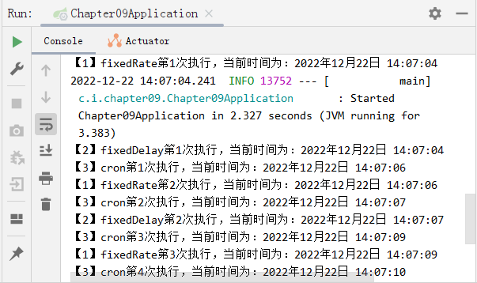
9.1.2 定时任务
2.定时任务演示
（3）测试效果
启动chapter09项目，项目启动后控制台输出信息。

Slide 37
9.1.3 Quartz任务调度
先定一个小目标！
先定一个小目标！
掌握Quartz任务调度，能够在Spring Boot项目中整合Quartz完成任务调度

Slide 38
9.1.3 Quartz任务调度
1.Quartz概述
Quartz是基于Java语言实现的开源的任务调度库，它可以集成于J2EE或J2SE应用程序中，也可以单独使用。Quartz可以灵活地实现各种任务的调度，支持任务和调度的多种组合方式，以及支持调度数据的多种存储方式。
Quartz采用基于多线程的架构，其内部包含很多重要的组件，下面对这些组件进行说明。
Job：Job为希望被调度程序执行的任务，需要设置唯一标识，以便调度的时候进行识别。
JobDetail：Quartz并不存储Job类的实际实例，而是允许使用JobDetail来定义Job类的实例。JobDetai可以设置关联Job的详细信息，JobDetail实例通过JobBuilder类创建。
Trigger：Trigger为触发器，用来触发执行Job，通过调整触发器的属性设置Job执行的条件，指定任务在什么时候会执行。多个触发器可以指向同一个任务，但单个触发器只能指向一个任务。
Scheduler：Scheduler为调度器，调度器会将任务和触发器整合起来，负责基于触发器设定的时间规则来执行Job。

Slide 39
9.1.3 Quartz任务调度
2.Spring Boot整合Quartz
下面通过一个Spring Boot整合Quartz的案例演示使用Quartz实现任务调度，具体如下。
（1）添加依赖
在Spring Boot 2.0之后，Spring Boot整合了Quartz，提供了Quartz的启动器依赖，在项目chapter09的pom.xml文件中引入Quartz的启动器依赖，具体如文件9-6所示。
源 代 码
文件9-6
pom.xml

Slide 40
9.1.3 Quartz任务调度
2.Spring Boot整合Quartz
（2）创建任务类
Spring 提供了一个Job的实现类QuartzJobBean，在Spring Boot项目中编写Job任务类时，只需要继承QuartzJobBean类，并在重写该类的executeInternal()方法中编写任务的逻辑代码。在chapter09项目中创建名称为com.itheima.chapter09.task的包，并在包下创建任务类，具体如文件9-7所示。
源 代 码
文件9-7
MyTask.java

Slide 41
9.1.3 Quartz任务调度
2.Spring Boot整合Quartz
（3）创建配置类
在chapter09项目中创建名称为com.itheima.chapter09.config的包，并在包下创建Quartz的配置类，在该配置类中创建任务实例、触发任务执行的触发器，以及调度任务和触发器的调度器，具体如文件9-8所示。
源 代 码
文件9-8
QuartzConfig.java

Slide 42
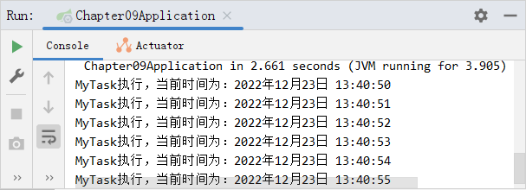
9.1.3 Quartz任务调度
2.Spring Boot整合Quartz
（4）测试效果
将项目chapter09启动类上@EnableAsync、@EnableScheduling注解注释掉，启动项目chapter09，测试Quartz任务调度的效果，此时IDEA控制台输出信息。

Slide 43
9.2
邮件发送

Slide 44
9.2 邮件发送
发送电子邮件是很多应用程序的常见需求，例如使用电子邮件实现用户注册验证、密码重置、给用户发送营销信息等功能。Spring提供了一个实用的发送电子邮件库，它为使用者屏蔽了邮件系统的底层细节和客户端的底层资源处理，Spring Boot框架对Spring提出的邮件服务也进行了整合支持。下面对在Spring Boot项目中实现多种形式的邮件发送进行讲解。

Slide 45
9.2.1 发送纯文本邮件
先定一个小目标！
先定一个小目标！
掌握发送纯文本邮件，能够在Spring Boot项目中实现纯文本邮件的发送

Slide 46
9.2.1 发送纯文本邮件
早邮件发送任务中，最简单的实现莫过于纯文本邮件的发送。在定制纯文本邮件时，只需要指定收件人邮箱账号、邮件标题和邮件内容。下面通过案例演示Spring Boot项目中实现纯文本邮件的发送，具体如下。
1.添加依赖
Spring Boot为邮件服务提供了对应的启动器，在项目chapter09的pom.xml文件中，添加Spring Boot整合邮件服务的启动器依赖。
源 代 码
pom.xml

Slide 47
9.2.1 发送纯文本邮件
2.设置邮件服务配置
为了确保邮件服务正常发送，需要在项目的配置文件中设置邮件服务相关的配置。在项目chapter09的application.properties配置文件中添加发件人邮箱服务配置和邮件服务超时的相关配置，具体代码如文件9-9所示。
源 代 码
文件9-9
application.properties

Slide 48
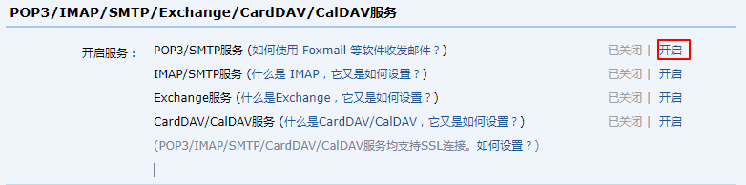
9.2.1 发送纯文本邮件
2.设置邮件服务配置
本案例中配置的发件人邮箱是QQ邮箱，如果配置的是其他邮箱，必须更改对应的服务器主机、端口号以；另外，配置的密码不是QQ邮箱的原始密码，而是通过手机短信验证后的授权码。授权码是QQ邮箱推出的用于登录第三方客户端的专用密码。适用于登录POP3/IMAP/SMTP/Exchange/CardDAV/CalDAV服务，开启对应的服务时可以获取对应的授权。登录QQ邮箱后单击“设置”→“账户”，然后选择开启的服务。

Slide 49
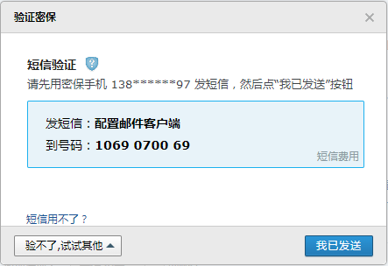
9.2.1 发送纯文本邮件
2.设置邮件服务配置
单击对应服务的“开启”按钮后，会弹出验证密保的对话框。

Slide 50
9.2.1 发送纯文本邮件
3.定制邮件发送服务
在com.itheima.chapter09.service的包中，新建一个邮件发送任务管理的业务处理类SendEmailService，并在该类中编写一个发送纯文本邮件的业务方法，具体如文件9-10所示。
源 代 码
文件9-10
SendEmailService.java

Slide 51
9.2.1 发送纯文本邮件
4.定义测试方法
在项目chapter09测试类Chapter09ApplicationTests中定义方法测试纯文本邮件发送，具体如文件9-11所示。
源 代 码
文件9-11
Chapter09ApplicationTests.java

Slide 52
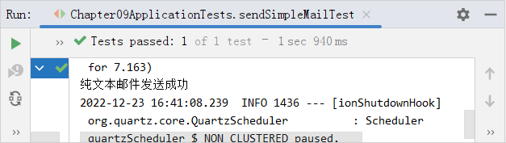
9.2.1 发送纯文本邮件
5.测试效果
启动文件9-11中的sendSimpleMailTest()方法，控制台输出发送纯文本邮件的结果。

Slide 53
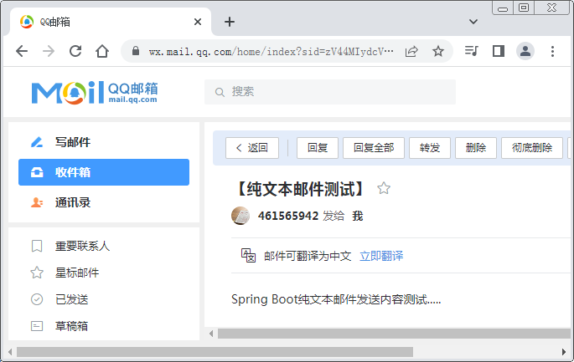
9.2.1 发送纯文本邮件
5.测试效果
登录收件人的邮箱，在收件箱中查看邮件。

Slide 54
9.2.2 发送带附件和图片的邮件
先定一个小目标！
先定一个小目标！
掌握发送带附件和图片的邮件，能够在Spring Boot项目中实现带附件和图片邮件的发送

Slide 55
9.2.2 发送带附件和图片的邮件
发送纯文本邮件任务的实现相对来说比较简单，但多数时候，可能需要在发送邮件的正文内容中嵌入图片等静态资源，或者在发送邮件的时候需要携带附件，对上述需求，使用SimpleMailMessage对象封装邮件信息已经满足不了对应的需求，可以使用JavaMailSenderImpl。
JavaMailSenderImpl除了可以发送SimpleMailMessage类型的邮件信息外，还可以发送MimeMessage类型的信息，MimeMessage是指是MIME(Multipurpose Internet Mail Extensions，多用途互联网邮件扩展)类型的邮件信息，是描述消息内容类型的因特网标准，能包含文本、图像、音频、视频以及其他应用程序专用的数据。

Slide 56
9.2.1 发送纯文本邮件
为了更好地屏蔽发送邮件的细节，Spring提供了MimeMessageHelper类，MimeMessageHelper类可以帮助构建MimeMessage对象中的内容。下面通过发送MimeMessage类型的消息，在Spring Boot项目中实现包含静态资源和附件的复杂邮件的发送。
1.定义复杂邮件发送方法
在文件9-10的SendEmailService类中定义发送复杂邮件的方法sendComplexEmail()，在该方法中通过MimeMessageHelper构建MimeMessage对象中的内容，实现发送正文内容包含图片并添加了附件的邮件。
源 代 码
SendEmailService.java

Slide 57
9.2.1 发送纯文本邮件
2.定义测试方法
在文件9-11的测试类Chapter09ApplicationTests中新增测试复杂邮件发送的方法。
源 代 码
Chapter09ApplicationTests.java

Slide 58
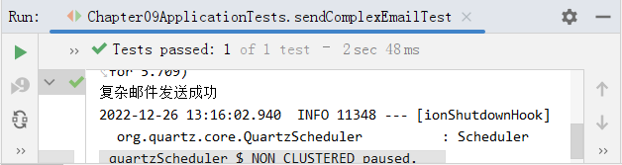
9.2.1 发送纯文本邮件
3.测试效果
启动文件9-11中的sendComplexEmailTest()方法，控制台输出发送复杂邮件的结果。

Slide 59

9.2.1 发送纯文本邮件
3.测试效果
登录收件人的邮箱，在收件箱中查看邮件。

Slide 60
9.2.3 发送模板邮件
先定一个小目标！
先定一个小目标！
掌握发送模板邮件，能够在Spring Boot项目中实现模板邮件的发送

Slide 61
9.2.3 发送模板邮件
前面两个案例中，分别对纯文本邮件和带附件及图片的复杂邮件的使用进行了讲解和实现，掌握这两种邮件发送可以完成开发中大部分的邮件发送任务。但是这两种邮件的实现必须每次都手动定制邮件内容，这在一些特定邮件发送任务中是相当麻烦的，例如用户注册验证邮件等，这些邮件的主体内容基本一样，主要是一些用户名、验证码、激活码等有所不同，所以，对类似这种需求，可以定制一些通用邮件模板进行邮件发送。下面在Spring Boot项目中实现这种模板邮件的发送。

Slide 62
9.2.3 发送模板邮件
1.添加Thymeleaf模板引擎依赖
使用定制邮件模板的方式实现通用邮件的发送，少不了前端模板页面的支持，这里选择使用Thymeleaf模板引擎定制模板邮件内容。在项目chapter09的pom.xml文件中添加Spring Boot整合Thymeleaf模板引擎的依赖启动器。
源 代 码
pom.xml

Slide 63
9.2.3 发送模板邮件
2.定制邮件模板文件
在项目的模板页面文件夹templates中添加用户注册验证码的邮件的模板文件，具体如文件9-12所示。
源 代 码
文件9-12
emailTemplate_vercode.html

Slide 64
9.2.3 发送模板邮件
3.定义邮件发送方法
在文件9-10的SendEmailService类中定义发送验证码邮件的方法sendTemplateEmail()，在该方法中实现发送HTML模板邮件。
源 代 码
SendEmailService.java

Slide 65
9.2.3 发送模板邮件
4.定义测试方法
在项目chapter09测试类Chapter09ApplicationTests中新增测试模板邮件发送的方法。
源 代 码
Chapter09ApplicationTests.java

Slide 66
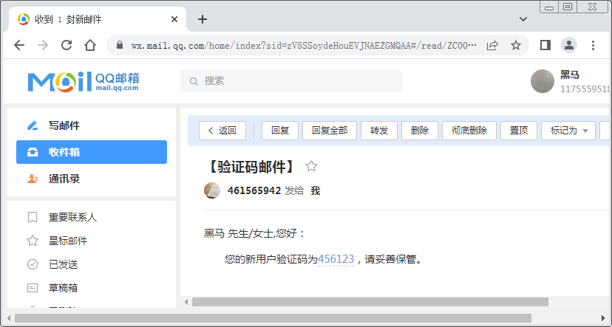
9.2.3 发送模板邮件
5.测试效果
启动文件9-11中的sendTemplateEmailTest()方法，登录收件人的邮箱，在收件箱中查看验证码邮件。

Slide 67
本章小结
本
章
小
结
本章主要对Spring Boot项目中的任务调度和邮件发送进行了讲解。首先讲解了任务调度中的异步任务、定时任务，以及Quartz任务调度；然后讲解了邮件发送，包括发送纯文本邮件、发送带附件和图片的邮件，以及发送模板邮件。通过本章的学习，希望大家可以在Spring Boot项目中实现任务调度和邮件发送。

